Slide 1
第十讲：屏幕和浏览器对象
讲师：杨兴
e-mail:jtclass@163.com

Slide 2
课程内容安排
  屏幕对象
  浏览器对象

Slide 3
屏幕对象
  屏幕对象介绍
    屏幕对象（screen）提供了获取显示器信息的功能，显示器信息的主要用途是确定网页在客户机是所能达到的最大显示空间。很多情况下，用户的显示器大小尺寸不尽相同，以同一尽寸设计的网页往往得不到期望的效果。为此需得知用户显示器的信息，在运行时确定网页的布局
  检测显示器参数
    检测显示器参数有助于确定网页在客户机上所能显示的大小，主要使用screen对象提供的接口。显示的参数一般都包括显示面积的宽、高度和色深等，其中宽、高度是比较有意义的，直接与网布局相关，色深只是影响图形色彩的逼真程度 。

Slide 4
屏幕对象
01 <Script language="javascript">
02 with (document) //用with语句引用document的属性
03 {
04 write ("您的屏幕显示设定值如下：<p>"); //输出提示语句
05 write ("屏幕的实际高度为", screen.availHeight, "<br>");//输出屏幕的实际高
06 write ("屏幕的实际宽度为", screen.availWidth, "<br>");//输出屏幕的实际宽
07 write ("屏幕的色盘深度为", screen.colorDepth, "<br>");//输出屏幕的盘深度
08 write ("屏幕区域的高度为", screen.height, "<br>"); //输出屏幕的区域高度
09 write ("屏幕区域的宽度为", screen.width); //输出屏幕的区域宽度
10 }
11 </Script>
  客户端显示器屏幕分辨率
    显示器分辨率是指显示器所能显示的宽度和高度，通常以像素（pixel）为单位，例如笔者的显示器的分辨率为1280*800。在实际应用中，为了使制作的网页能适应不同的浏览器环境，最好使用JavaScript程序对用户的显示器进行检测，动态调整网页的布局 。
    下面来看一个相关的实例。

Slide 5
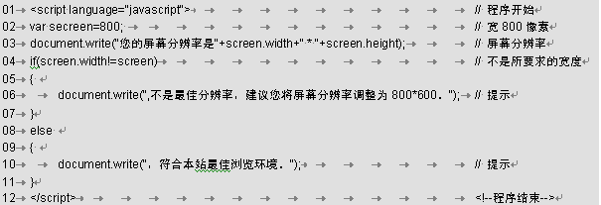
屏幕对象

Slide 6
屏幕对象
  客户端显示器屏幕的有效宽度和高度
    有效宽度和高度，是指打开客户端浏览器，所能达到的最大宽度和高度。在不同的操作系统中，操作系统本身也要占用一定的显示区域，所以在浏览器窗口以最大化打开时，不一定占满整个显示器屏幕。因此，有效宽度和高度就是指浏览器窗口所能占据的最大宽度和高度 。
01 with(document) // 设置上下文
02 {
03 writeln(" 网页可见区域宽："+ document.body.clientWidth+"<br>"); // 网页可见区域宽
04 writeln( " 网页可见区域高："+ document.body.clientHeight+"<br>"); // 网页可见区域高
05 writeln(" 网页可见区域宽："+ document.body.offsetWidth + " (包括边线和滚动条的宽)"+"<br>");
06 writeln( " 网页可见区域高："+ document.body.offsetHeight + " (包括边线的宽)"+"<br>");
07 writeln(" 网页正文全文宽："+ document.body.scrollWidth+"<br>"); // 网页正文全文宽
08 writeln(" 网页正文全文高："+ document.body.scrollHeight+"<br>"); // 网页正文全文高
09 writeln( " 网页被卷去的高(ff)："+ document.body.scrollTop+"<br>"); // 网页被卷去顶部分(ff)
10 writeln(" 网页被卷去的高(ie)："+ document.documentElement.scrollTop+"<br>");
11 writeln( " 网页被卷去的左："+ document.body.scrollLeft+"<br>"); // 网页被卷去左部分

Slide 7
屏幕对象
12 writeln( " 网页正文部分上："+ window.screenTop+"<br>"); // 网页正文部分上
13 writeln( " 网页正文部分左："+ window.screenLeft+"<br>"); // 网页正文部分左
14 writeln( " 屏幕分辨率的高："+ window.screen.height+"<br>"); // 分辨率高
15 writeln(" 屏幕分辨率的宽："+ window.screen.width+"<br>"); // 分辨率宽
16 writeln(" 屏幕可用工作区高度："+ window.screen.availHeight+"<br>");// 有效工作区高度
17 writeln( " 屏幕可用工作区宽度："+ window.screen.availWidth+"<br>");// 有效工作区宽度
18 }
19 </script>
  网页开屏
    网页开屏是一种特效，在网页打开时，窗口由小变大逐渐展开到最大，增强视觉效果。使用这章所介绍的screen对象即可实现。方法是在打开新窗口时，将其尺寸设置为最小，然后通过用定时器逐渐增加其尺寸，当增加到一个合适的尺寸时移除定时器即可
    下面来看这个实例。

Slide 8
浏览器对象
  获取浏览器对象的属性值
    在进行Web开发时，通过Navigator对象的属性来确定用户浏览器的版本，进而编写有针对某一浏览器版本的代码。appCodeNam，浏览器的代码名称 。
    appName，浏览器的实际名称 。
    appVersion，浏览器的版本号和平台信息 。
  MimeType对象和Plugin对象
    MimeType对象提供当前浏览器所支持的MIME类型信息，其中MIME类型信息以数组的形式保存。Plugin主要管理当前浏览器中已经安装的插件或外挂程序的信息，在应用中该对象非常重要。例如检测当前浏览器是否已经安装FLASH播放器插件，如果还没有则可以提醒用户下载并安装，这对包含FLASH内容的网页非常重要。下面通过例子说明如何枚举浏览器所支持的MIME类型。
    下面是关于这两个对象的一段代码。

Slide 9
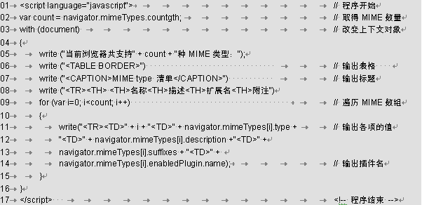
浏览器对象

Slide 10
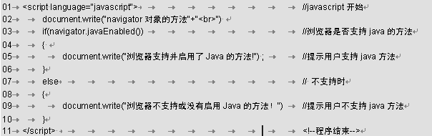
浏览器对象
  浏览器对象的javaEnabled
    javaEnabled方法用于判断当前浏览器是否已经启用Java支持功能。该方法对于包含JavaApplet（在本书第19章专门讲解）程序的网页非常有用，由此方法得出的结果以确定是否使用Java程序。对于不包含Java程序的网页意义不大 。

